Slide 1
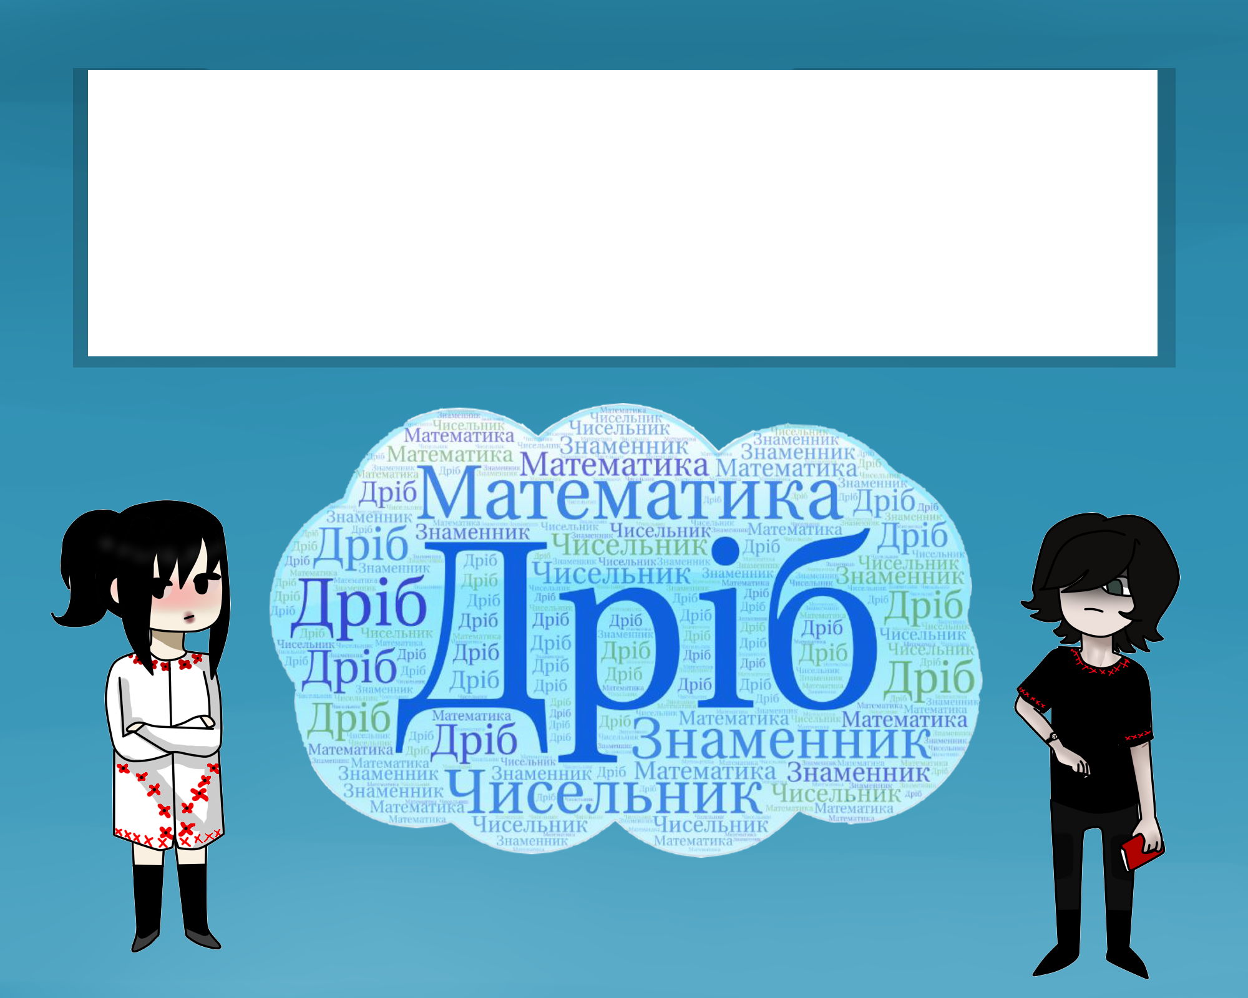
Математика 5 клас
Шаблон презентації з математики до теми "Дії. Обчислення"
Завантажити шаблон презентації
Урок 102
http://oksanakovalenko.blogspot.com

Slide 2
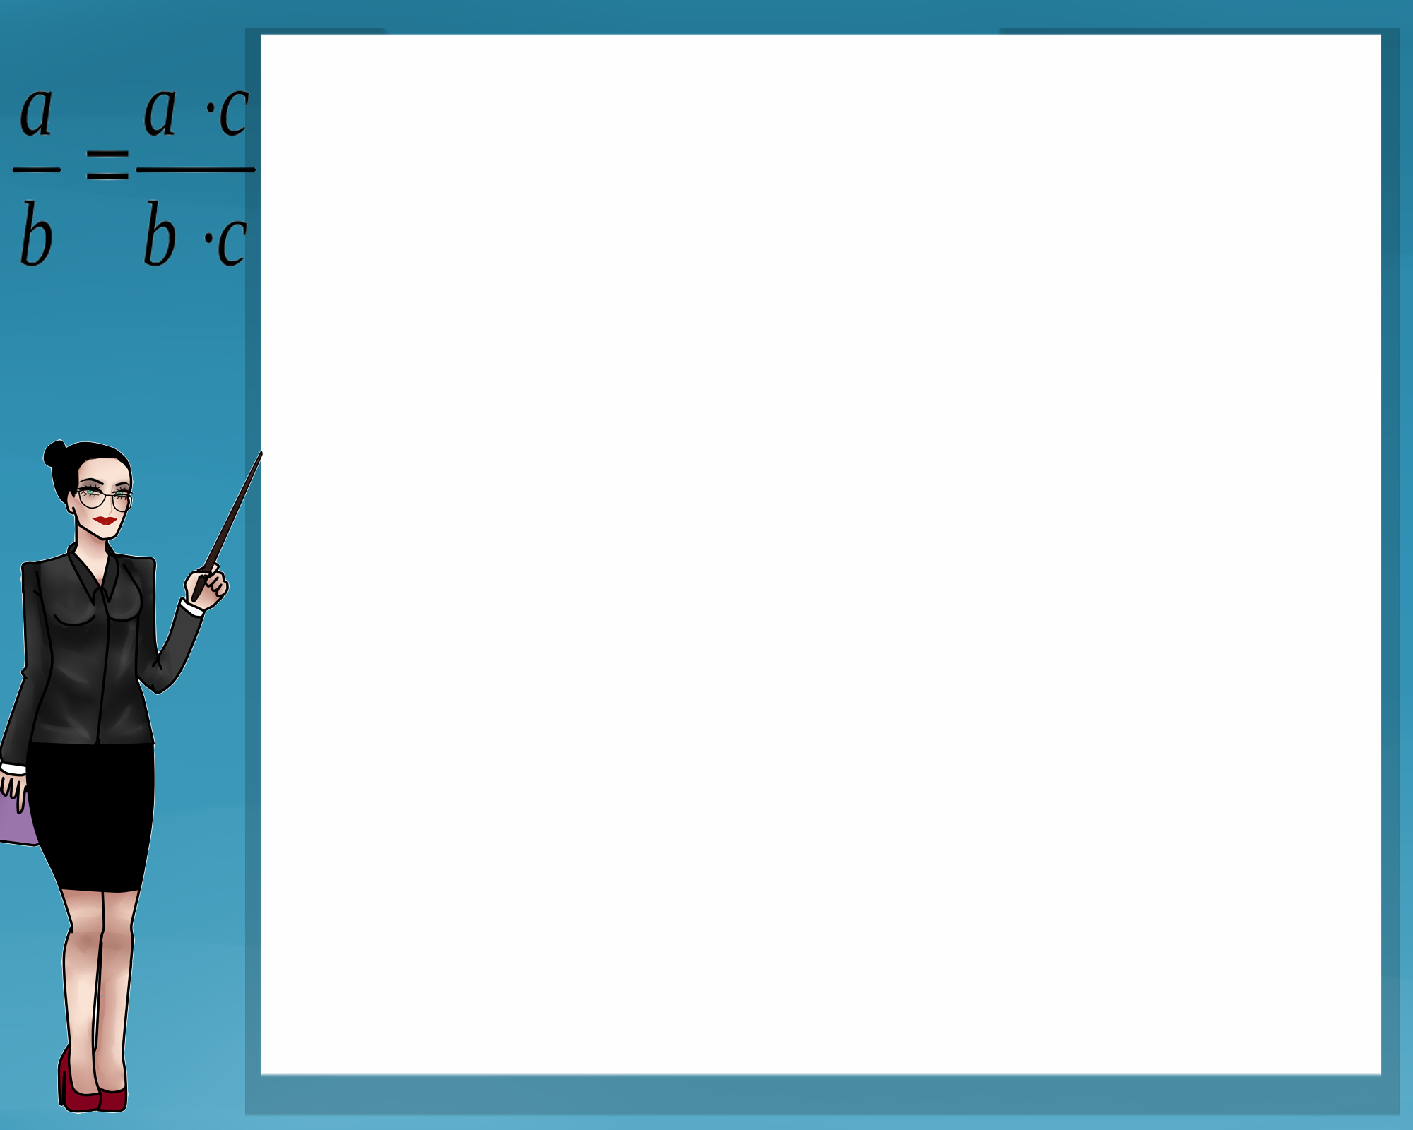
Усний рахунок:
3,6:3; 2) 3,6:2; 3) 4,5:5;
4) 7,2:2; 5) 7,2:3; 6) 7,2:8;
7) 7,2:12; 8) 4,2:2; 9) 4,2:3;
10) 10,8:3; 11) 10,8:2; 12) 4,8:3.
http://oksanakovalenko.blogspot.com

Slide 3
Ділення десяткових дробів на натуральне число
Шаблон презентації з математики до теми "Дії. Обчислення"
Завантажити шаблон презентації
Урок 102
http://oksanakovalenko.blogspot.com

Slide 4
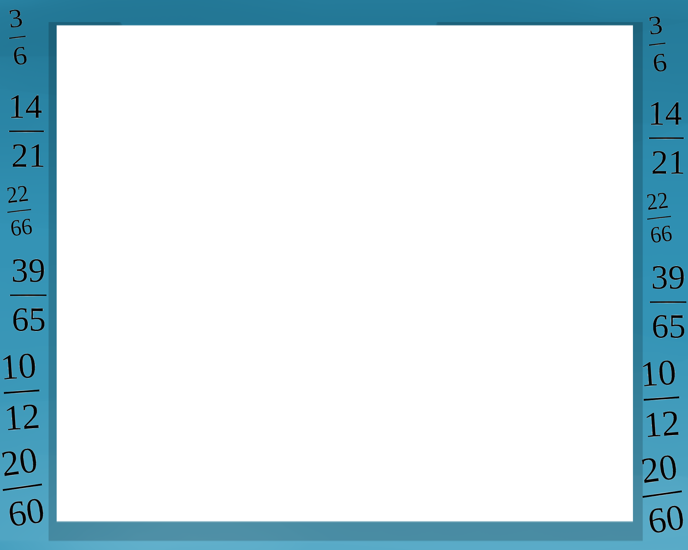
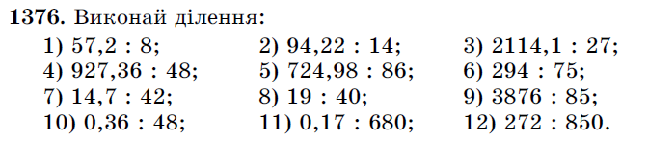
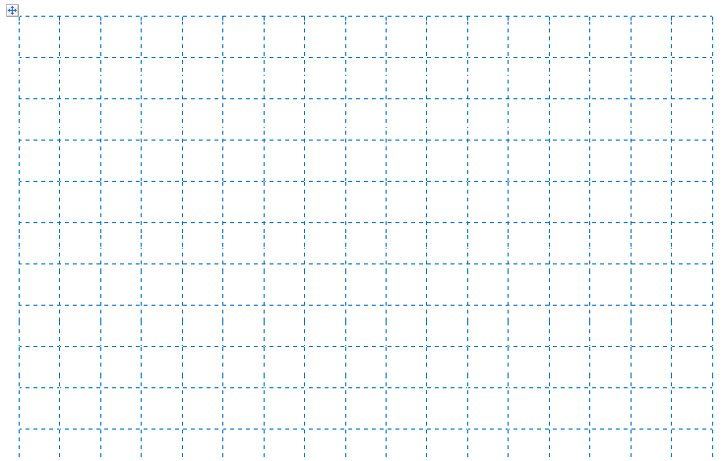
Розв'язування вправ
№ 1376 (7-12), 1382, 1385, 1396
7,15 2) 6,73 3) 78,3 4) 19,32
5) 8,43 6) 3,92 7) 0,35 8) 0,475
9) 45,6 10) 0,0075 11) 0,00025 12) 0,32
http://oksanakovalenko.blogspot.com

Slide 5
Розв'язування вправ
№ 1376 (7-12), 1382, 1385, 1396
7,15 2) 6,73 3) 78,3 4) 19,32
5) 8,43 6) 3,92 7) 0,35 8) 0,475
9) 45,6 10) 0,0075 11) 0,00025 12) 0,32
http://oksanakovalenko.blogspot.com

Slide 6
Розв'язування вправ
№ 1376 (7-12), 1382, 1385, 1396
7,15 2) 6,73 3) 78,3 4) 19,32
5) 8,43 6) 3,92 7) 0,35 8) 0,475
9) 45,6 10) 0,0075 11) 0,00025 12) 0,32
http://oksanakovalenko.blogspot.com

Slide 7
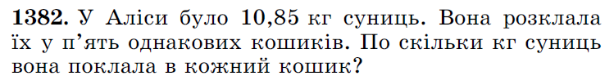
Розв'язування вправ
№ 1376 (7-12), 1382, 1385, 1396
http://oksanakovalenko.blogspot.com

Slide 8
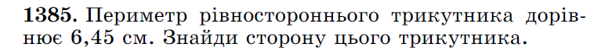
Розв'язування вправ
№ 1376 (7-12), 1382, 1385, 1396
http://oksanakovalenko.blogspot.com

Slide 9
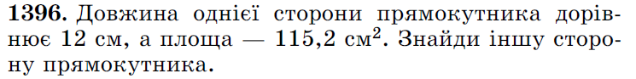
Розв'язування вправ
№ 1376 (7-12), 1382, 1385, 1396
http://oksanakovalenko.blogspot.com

Slide 10
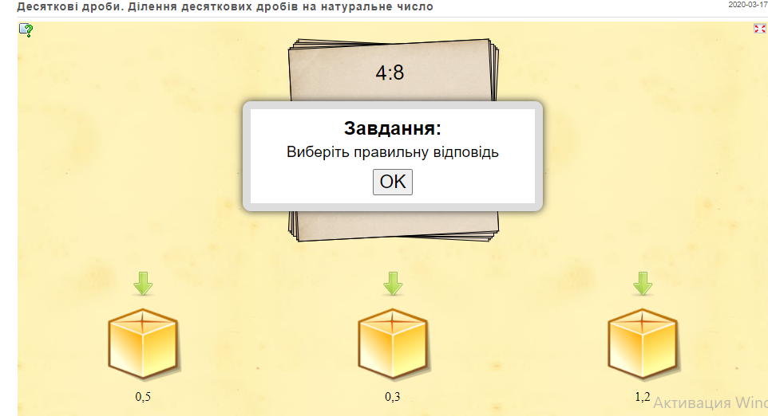
Інтерактивна вправа

Slide 11
Домашнє завдання:
§ 40
№ 1377(7-12), 1382, 1385
http://oksanakovalenko.blogspot.com

Slide 12
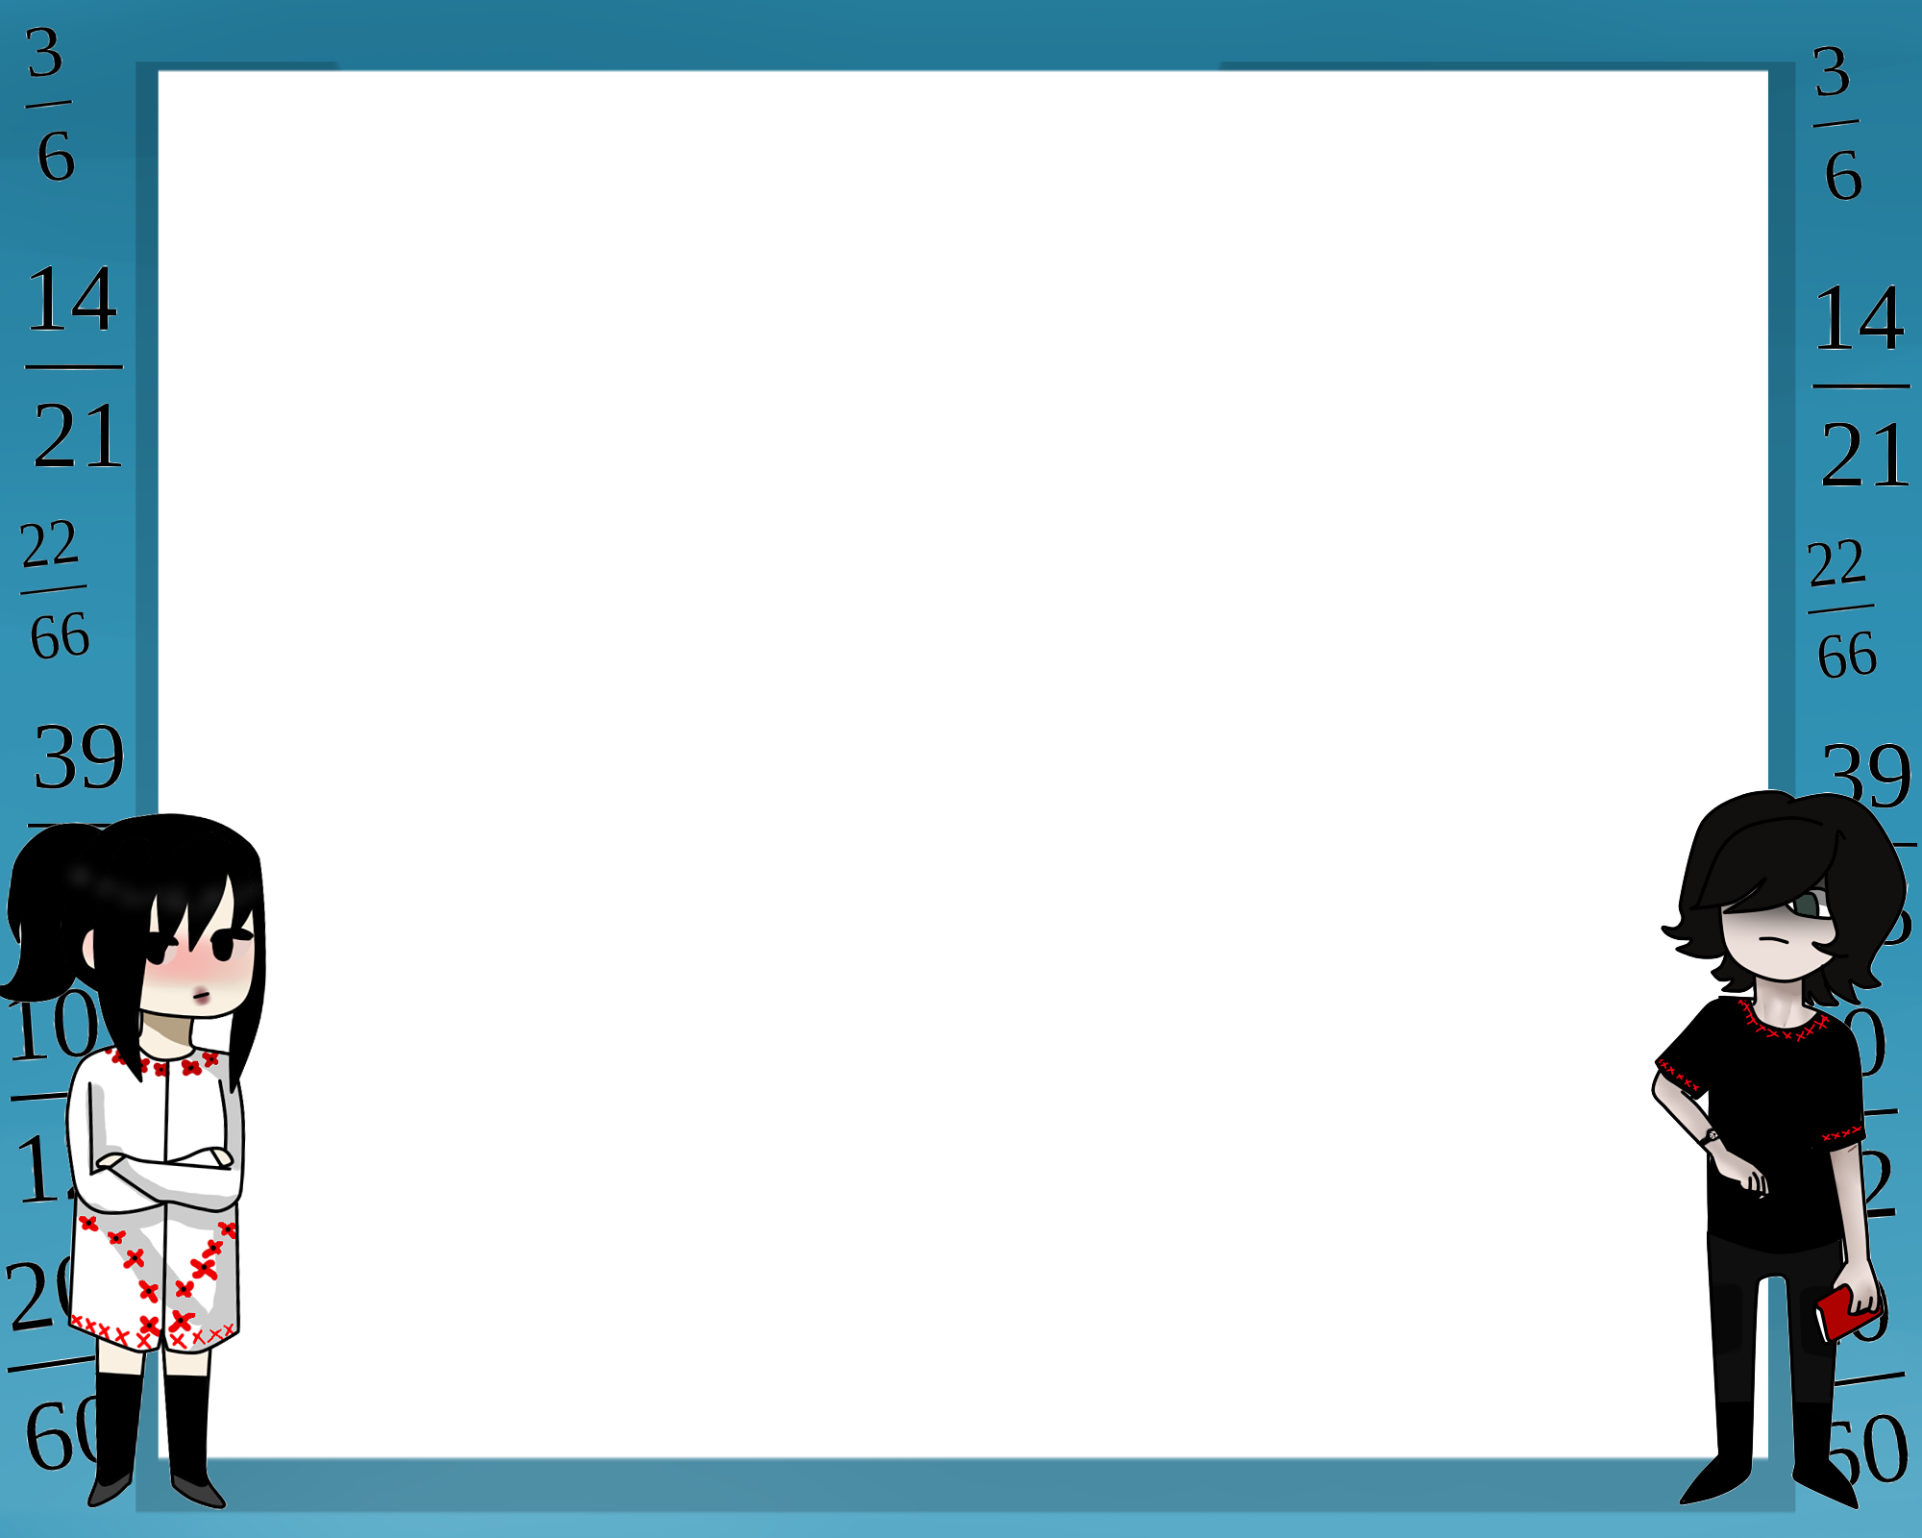
Сьогодні на уроці я
Дізнався …
Зрозумів …
Навчився …
Я не вмів, а тепер умію …
Мені сподобалося …
http://oksanakovalenko.blogspot.com

Slide 13
Автор презентації
Коваленко О.І.
СЗОШ №2
Чернігів
2019
https://oksanakovalenko.blogspot.com/
https://www.mathsisfun.com/rounding-numbers.html
http://oksanakovalenko.blogspot.com

